Slide 1




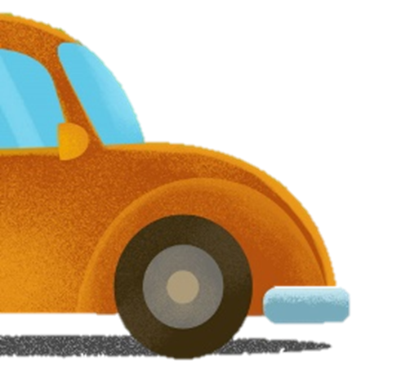
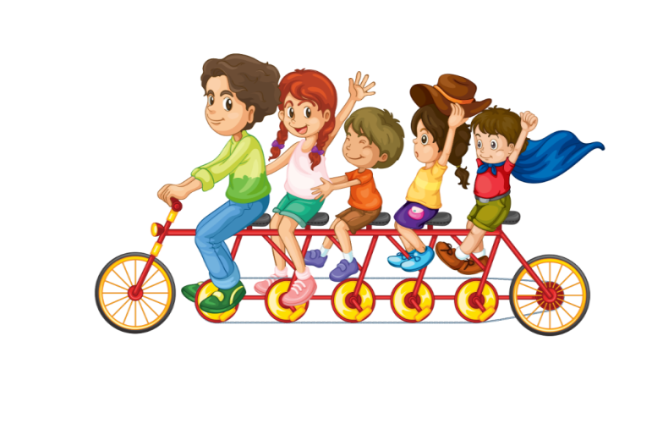


Slide 2



Slide 3

Tìm hiểu quy tắc an toàn khi tham gia các phương tiện giao thông

Slide 4


Quan sát tranh và trả lời câu hỏi.

Slide 5
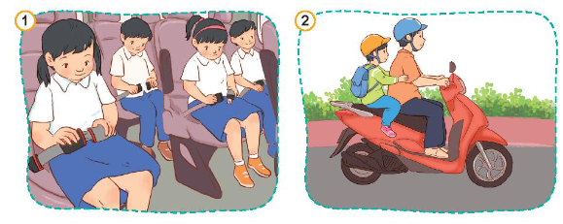
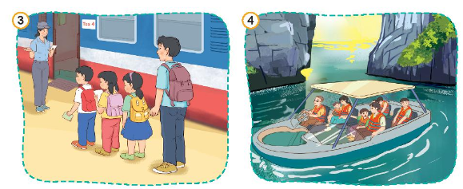

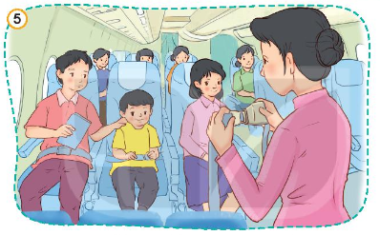
Các bạn đã tuân thủ những quy tắc nào khi tham gia các phương tiện giao thông?
Em còn biết những quy tắc nào khác khi tham gia các phương tiện giao thông?

Slide 6

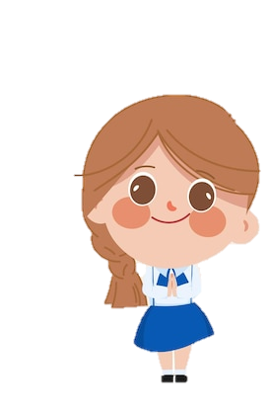


Slide 7

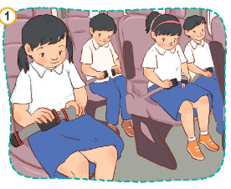


Thắt dây an toàn khi đi ô tô.
Nguyễn Thị Ái Quyên

Slide 8
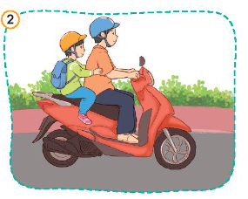
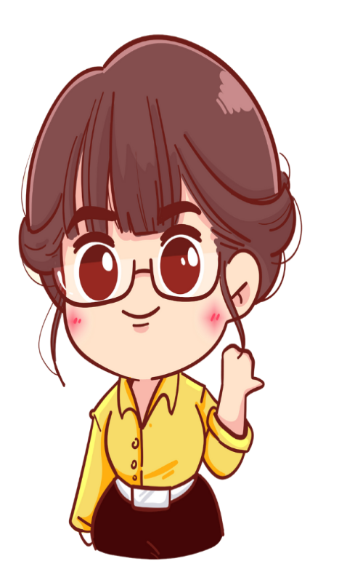
Đội mũ bảo hiểm đúng cách, ngồi ngay ngắn khi ngồi sau xe máy

Slide 9
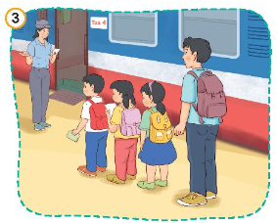
Xếp hàng ngay ngắn, không chen lấn xô đẩy khi chuẩn bị lên tàu

Slide 10
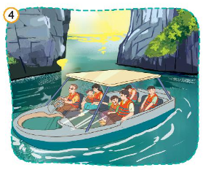
Mặc áo phao đúng cách, ngồi ngay ngắn khi đi tàu, thuyền

Slide 11
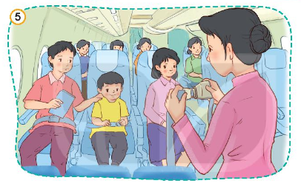
Theo dõi và tuân thủ các hướng dẫn an toàn của tiếp viên hàng không khi ngồi trên máy bay.

Slide 12
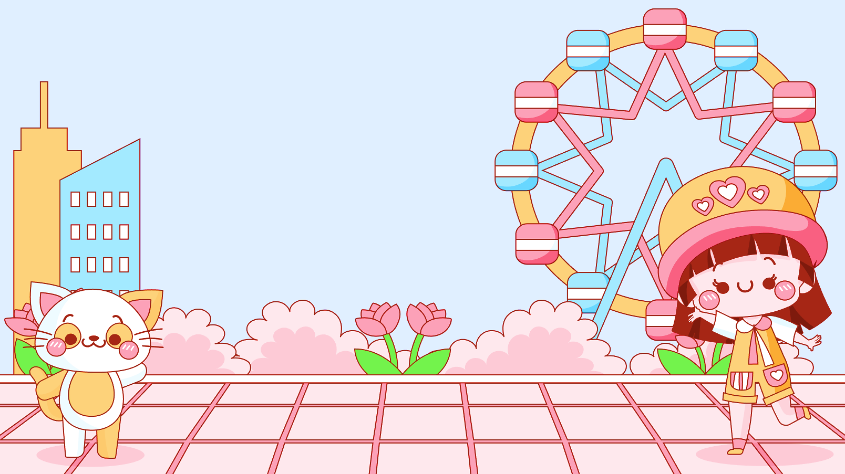

Việc tham gia các phương tiện giao thông của các bạn trong các tình huống đã đảm bảo an toàn.

Slide 13

Tìm hiểu sự cần thiết phải tuân thủ các quy tắc an toàn khi tham gia các phương tiện giao thông.

Slide 14
Quan sát tranh và trả lời câu hỏi

Slide 15
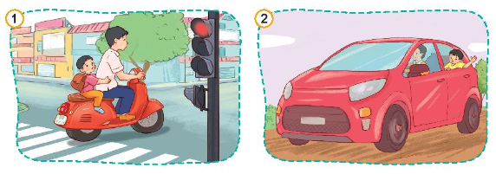
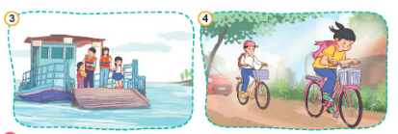
Những hành vi trong tranh có thể gây ra hậu quả gì?
Theo em, vì sao chúng ta phải tuân thủ các quy tắc an toàn khi tham gia các phương tiện giao thông?

Slide 17

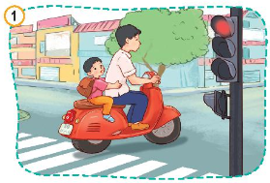

Bạn nhỏ và bố khi đi xe máy không đội mũ bảo hiểm
Hậu quả: Bị chấn thương sọ não khi va chạm.

Slide 18

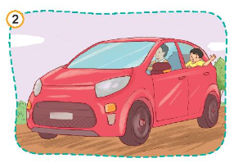
Bạn nhỏ thò đầu và tay ra ngoài cửa sổ khi đi xe ô tô
Hậu quả: Bạn nhỏ sẽ bị tai nạn

Slide 19
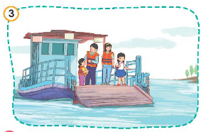
Bạn nữ áo trắng không mặc áo phao khi xuống thuyền
Hậu quả: Sẽ bị đuối nước khi gặp tai nạn.

Slide 20
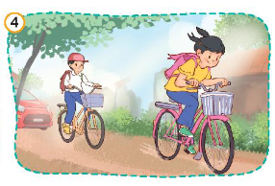
Các bạn đi xe đạp đi giữa lòng đường
Hậu quả: Không còn chỗ cho các xe khác đi, dễ gây tai nạn

Slide 21
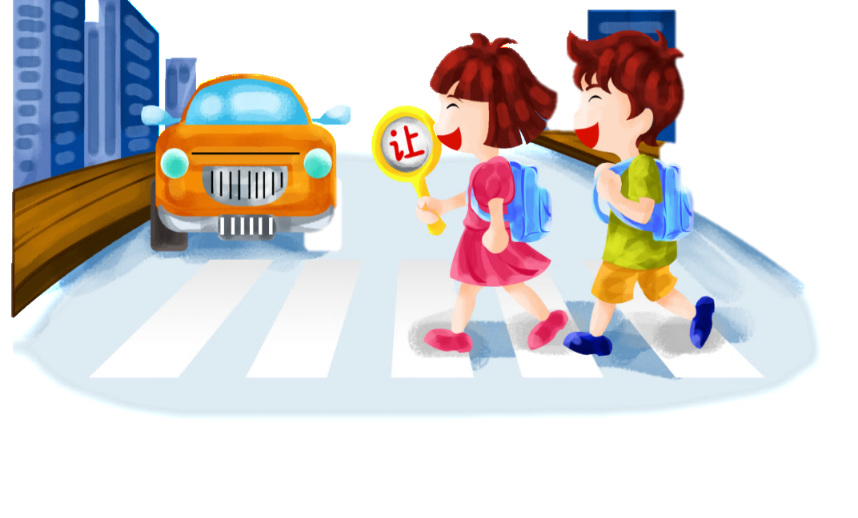
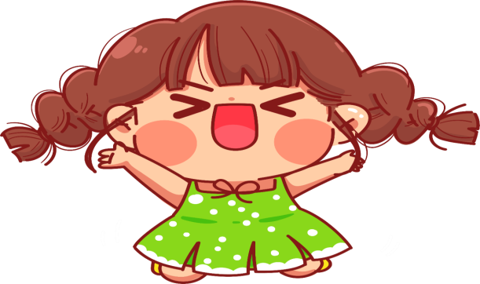
Tuân thủ các quy tắc an toàn khi tham gia các phương tiện giao thông là rất cần thiết nhằm đảm bảo an toàn cho chúng ta và những người tham gia giao thông.

Slide 22


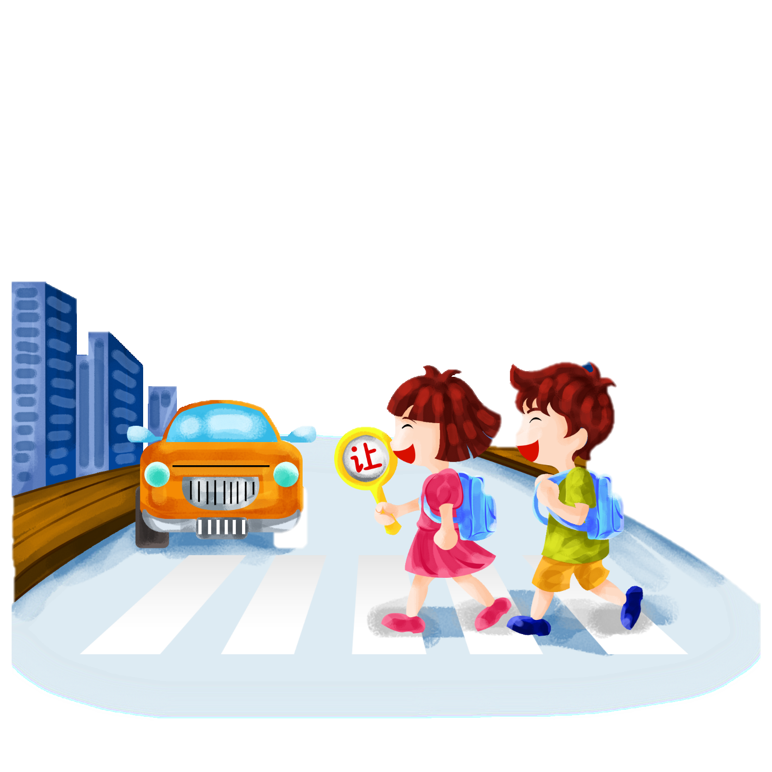
Theo em, vì sao phải tuân thủ các quy tắc an toàn khi tham gia các phương tiện giao thông?

Slide 23
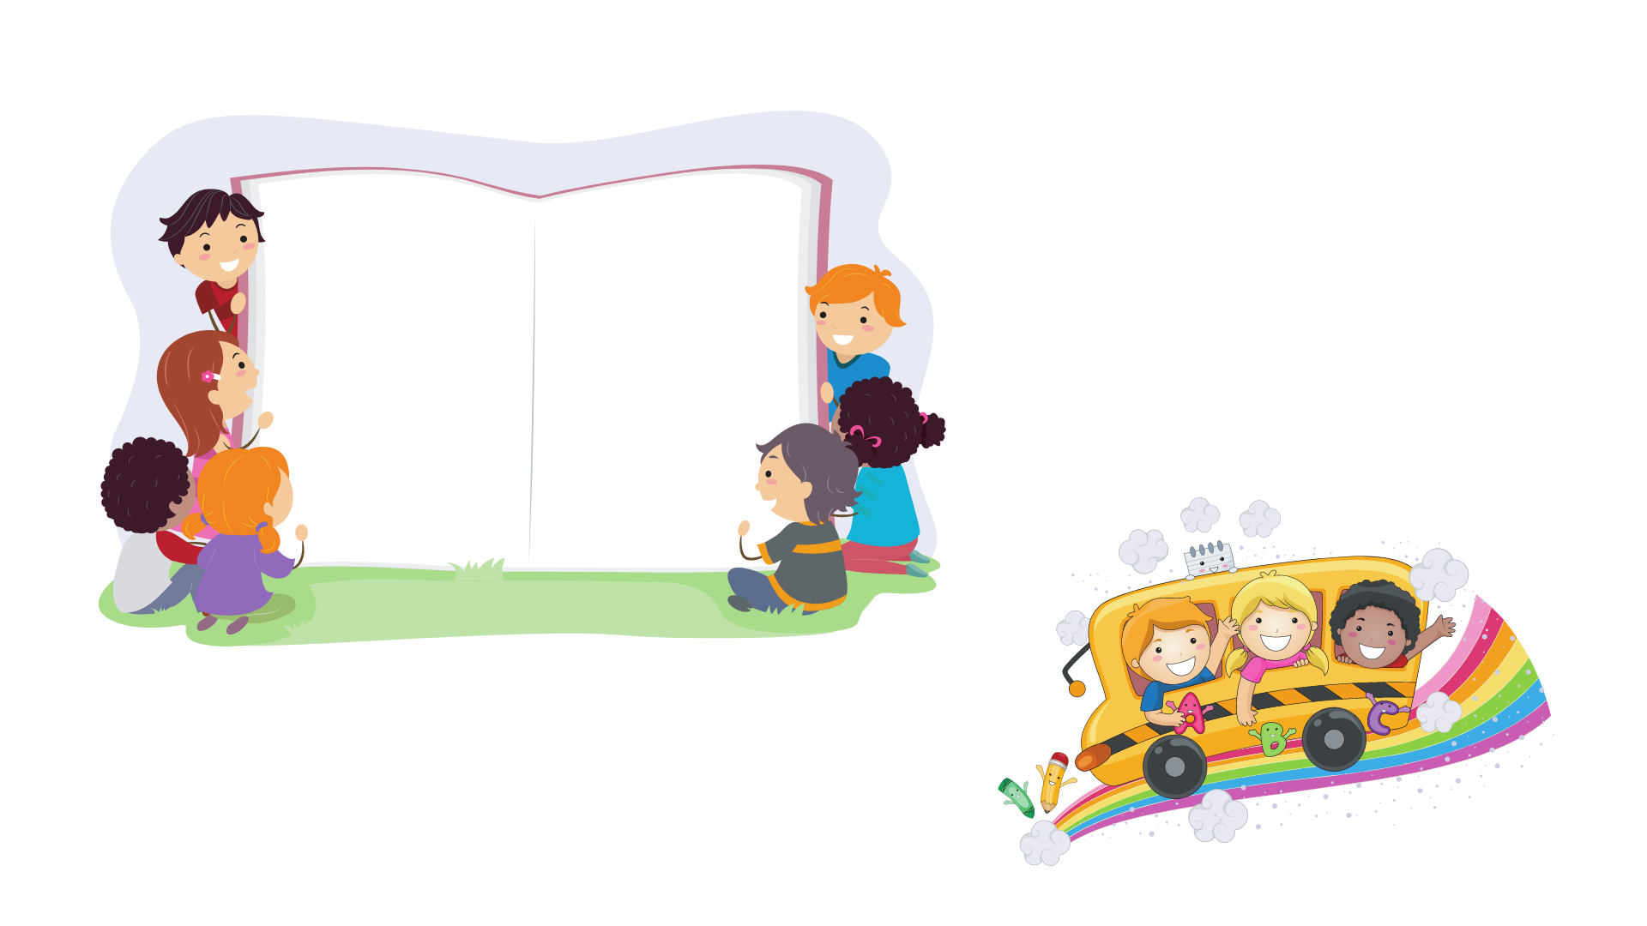


Slide 24
Chia ra thành các nhóm (3- 5 nhóm).
Mỗi nhóm có thể viết, vẽ bảng thông tin về quy tắc an toàn khi tham gia các phương tiện giao thông.

Slide 25


